Slide 1
企画メンタリングLTフィードバック
No13 内藤由希子

Slide 2
はじめに
皆様お疲れさまでした。
貴重なご意見ありがとうございました

Slide 3
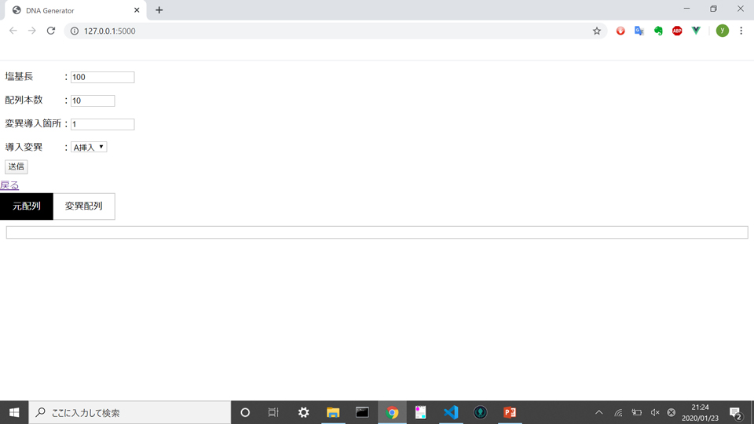
総括：前回発表したAppについて

Slide 4
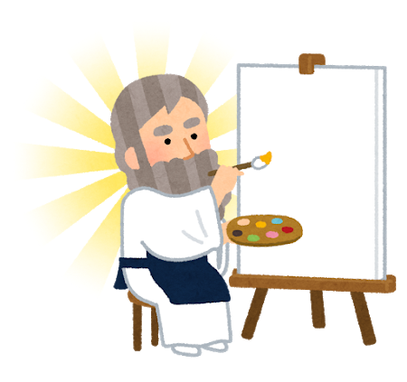
卒研で何やってたか簡単に言うと・・・
PC上で遺伝子を自動で適当に作って
生命の始まりを探求するツール
遺伝子暗号を乱数で自動作成、その情報の解析を行う
作成した暗号を変化させる
両者の結果を可視化、比較する
★偶然から意味のある暗号は生まれるか

Slide 5









使用した技術
Web
データ分析
サーバーサイド
フロントエンド
未実装(導入検討中)

Slide 6
PythonのWebフレームワークflask
Flaskとは…
Webフレームワーク(マイクロフレームワーク)
ログイン認証とかまでは考えてなかったので、必要最小限の機能で実行できるこれを採用

Slide 7

Pandasを使ってデータ解析から可視化まで
・・・する予定でした
グラフはmatplotlibのグラフをHTMLに埋め込む段階で挫折…
Json渡してD3.js使ったほうが早いのではないか?と再検討中

Slide 8

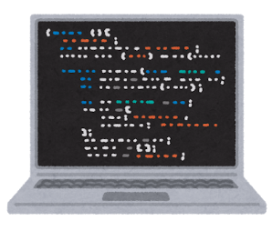


他には
Biopythonというバイオインフォマティクス特化のライブラリを使ってみたい
遺伝情報を扱うデータ型がある
外部サービス(NCBI, BLAST,etc)との連携

Slide 9


悩みどころ：
機械学習
現状では、まだ統計計算だけでできるのでAI・機械学習の導入はしていない
将来的に必要かどうか
もし使うとしたらどうするか

Slide 10
生命科学最近の動向
遺伝子編集技術(CRISPR-Cas9)
次世代シーケンサーによる大規模解析
DBに蓄積されるデータ
遺伝子解析サービス
この辺

Slide 11
課題
遺伝子解析サービス
注目しているところ
顧客から得られたデータの解析手法
基準となる指標は何か
要は、データの品質はどうやって担保するのか？
それらの課題、まだやってないことは何か
あと企画の練り直し

Slide 12
参考文献
Pythonの開発環境を用意しよう！（Windows）
https://prog-8.com/docs/python-env-win
Anaconda を Windows にインストールする手順
https://weblabo.oscasierra.net/python-anaconda-install-windows/
Pythonを1行毎に変数の中身見ながらステップ実行する方法
https://blog.stedplay.com/how-to-debug-python-in-vscode/
Python文字列操作マスター
https://qiita.com/tomotaka_ito/items/594ee1396cf982ba9887

Slide 13
参考文献
Flask(公式)
https://a2c.bitbucket.io/flask/
[Python] Flask 入門
http://python.zombie-hunting-club.com/entry/2017/11/03/223503
Matplotlib描画画像をFlaskによるWebアプリにてBytesIO を介して直接表示する方法(※挫折)
https://qiita.com/SatoshiTerasaki/items/8d79ec9d463bf0ce3595

Slide 14
参考文献

Slide 15
Why me(生命科学編)
要望が多かったため

Slide 16



生命は神様の領域？
クリスチャンの母に連れられて出席した教会
世界は神様が
作ったんですよー

Slide 17



大学時代(生命科学の講義にて)
生命って、
こんな仕組みで
出来てるんだなー

Slide 18


その気になったら作れるんじゃね？

